Slide 1
Khoa Công nghệ thông tin Bộ môn công nghệ phần mềm
Xây dựng ứng dụng quản lý bán hàng qua Facebook
Sinh viên thực hiện:
MSSV:
Giáo viên hướng dẫn:
Dương tiến hiệu
1421050403
Hồ thị thảo trang

Slide 2
Nội dung
1
Giới thiệu đề tài
2
Giới thiệu một số lý thuyết
3
Phân tích hệ thống/Quy trình
4
DEMO
5
Kết luận

Slide 3
Giới thiệu đề tài
Lý do chọn đề tài:
Bùng nổ của mạng xã hội.
Các doanh nghiệp kinh doanh nhỏ thường chưa có giải pháp quản lý bán hàng online hiệu quả.
Mục đích:
Cung cấp một chương trình quản lý bán hàng hiệu quả thống nhất.
Tối ưu hóa thao tác, tăng năng suất bán hàng.

Slide 4
Giới thiệu đề tài
Quá trình khảo sát:
Đối tượng sử dụng:
Các doanh nghiệp vừa và nhỏ
Các chủ shop online bán các mặt hàng hình ảnh
Phạm vi sử dụng:
Sử dụng trực tuyến trên nền tảng web

Slide 5
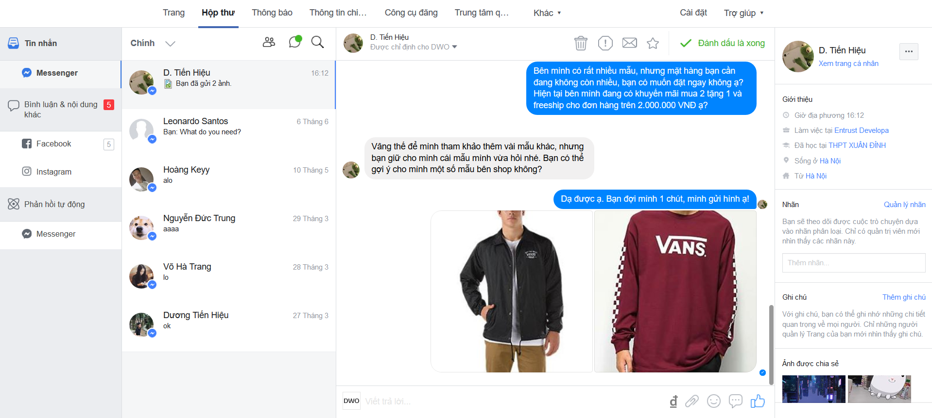
Giới thiệu đề tài
Giao diện trả lời hộp thư của facebook

Slide 6
Giới thiệu một số lý thuyết
Facebook API
Nền tảng Messenger
Giao tiếp qua webhook

Slide 7
Giới thiệu một số lý thuyết
Odoo Framework
Hệ thống ERP
Thiết kế tổng quát
Có khả năng tùy biến
Xây dựng trên Python, Javascript
Triển khai trên cloud

Slide 8
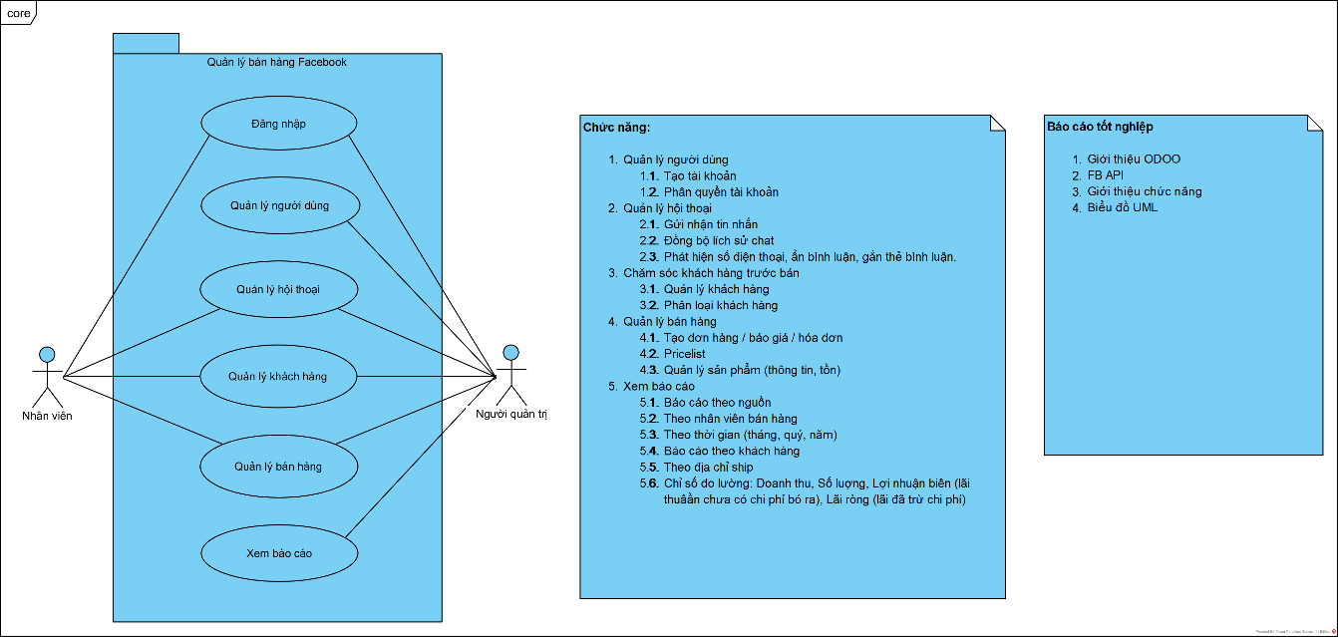
Phân tích hệ thống/Quy trình
Biểu đồ usecase
Đăng nhập
Quản lý người dùng
Quản lý hội thoại
Quản lý khách hàng
Quản lý bán hàng
Xem báo cáo

Slide 9
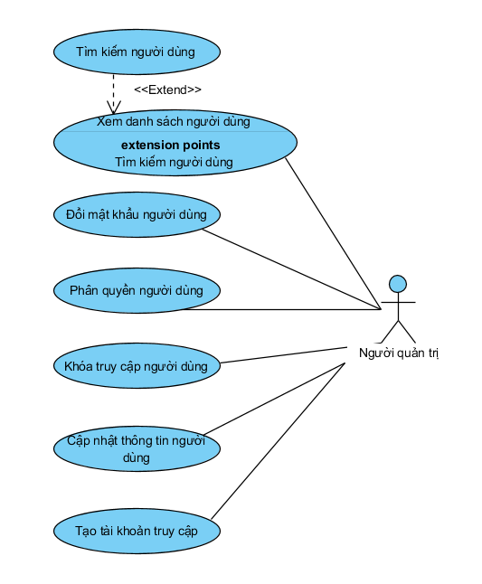
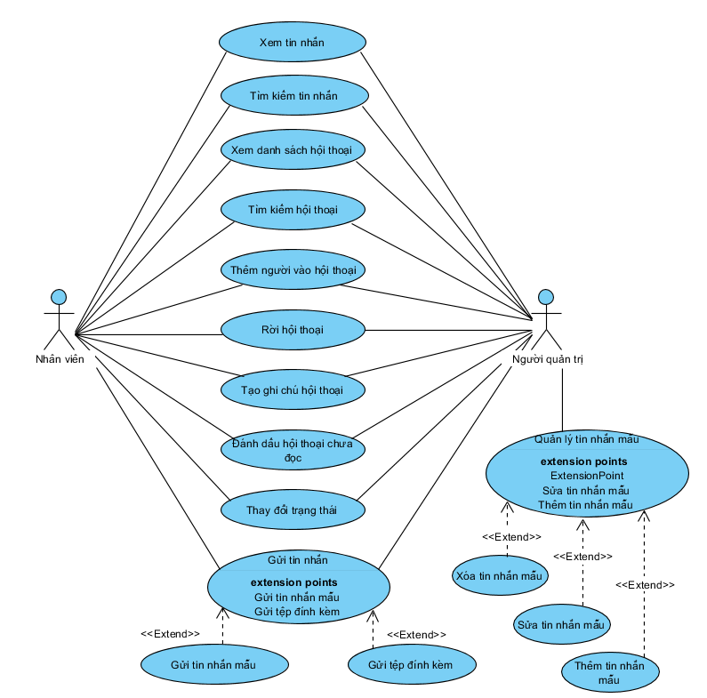
Phân tích hệ thống/Quy trình
Quản lý người dùng
Quản lý hội thoại

Slide 10
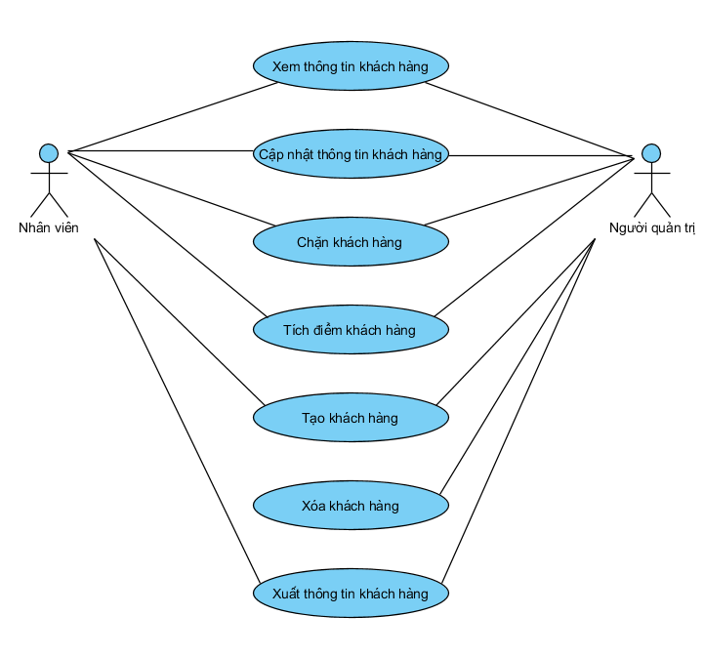
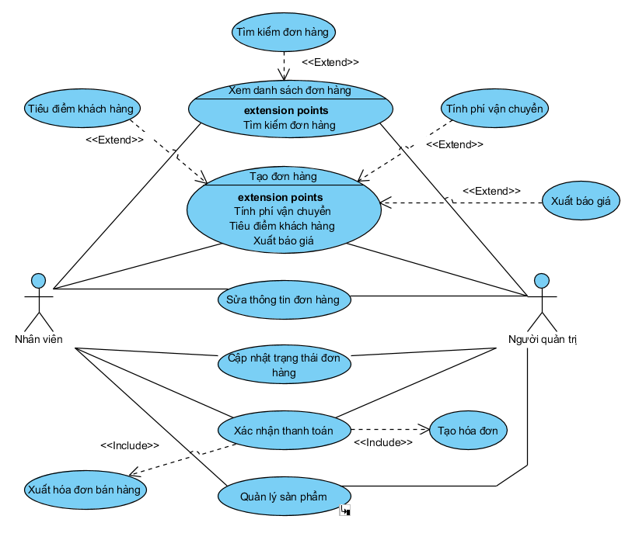
Phân tích hệ thống/Quy trình
Quản lý khách hàng
Quản lý bán hàng

Slide 11
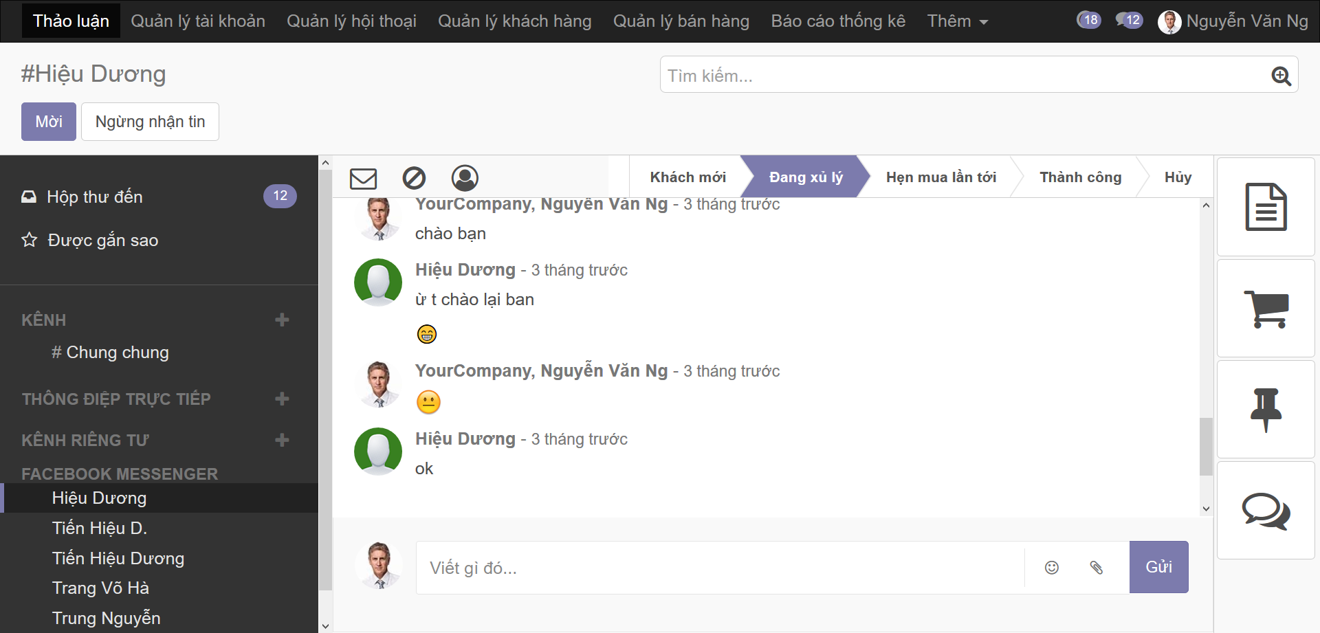
KẾT QUẢ CÀI ĐẶT

Slide 12
Kết luận và hướng phát triển
Trả lời tự động
Bài toán phân công

Slide 13
Thank you!

